Slide 1
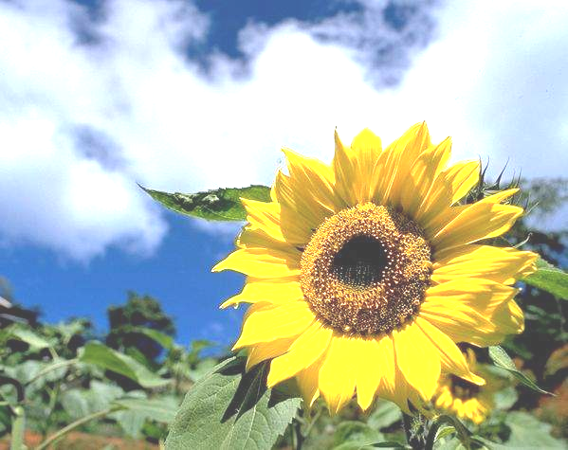
大学物理(上）各单元典型题
（一）力学 共 10 题
（二）热学 共 7 题
（三）振动与波动 共 5 题
（四）光学 共 8 题

Slide 2
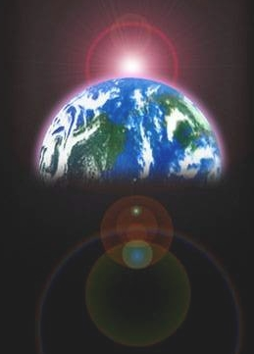
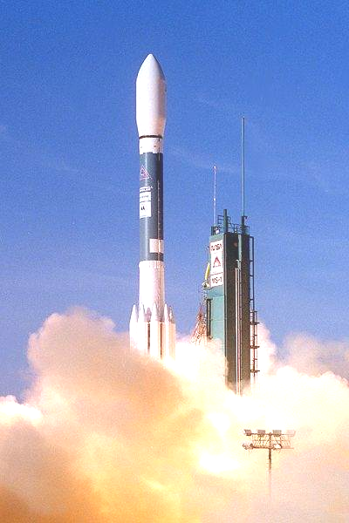
大学物理
力 学
共 10 题

Slide 3





1.一根不可伸长的轻绳跨过固定在O点的水平光滑细杆，两端各系一个小球。a球放在地面上，b球被拉到水平位置，且绳刚好伸直。从这时开始将b球自静止释放。设两球质量相同。
求：(1) b球下摆到与竖直线成 角时的 ；
(2) a 球刚好离开地面。
b
解：
(1)分析b运动
O
a球离开地面前b做半径为 的竖直圆周运动。
a

Slide 4


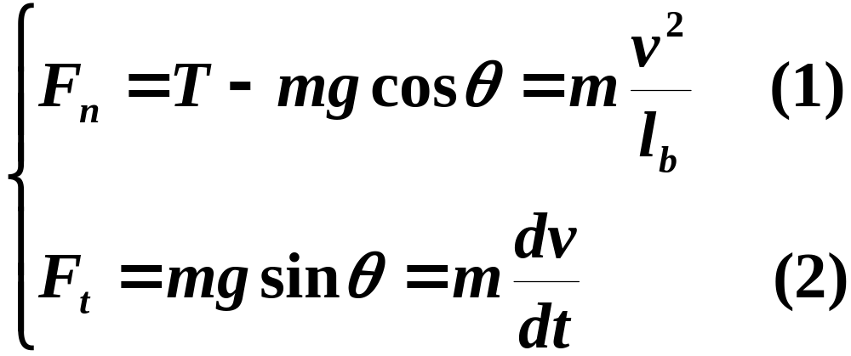

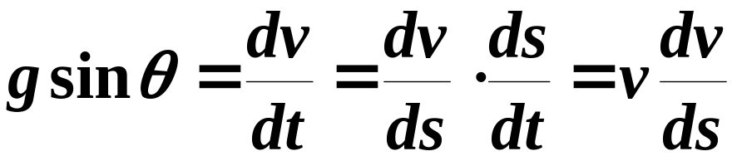
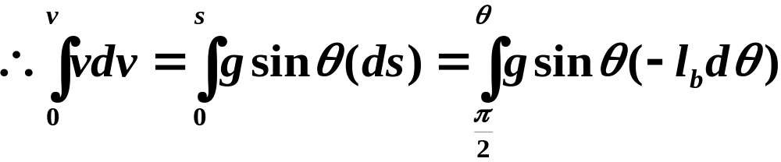

分析b受力,选自然坐标系
b
O
当b 球下摆到与竖直线成 角时
a
由(2) 式得

Slide 5
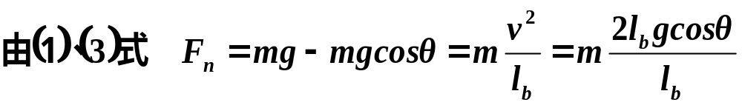
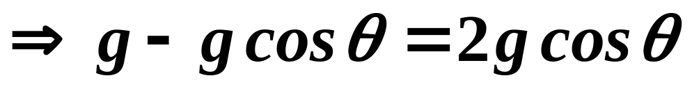
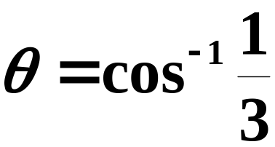
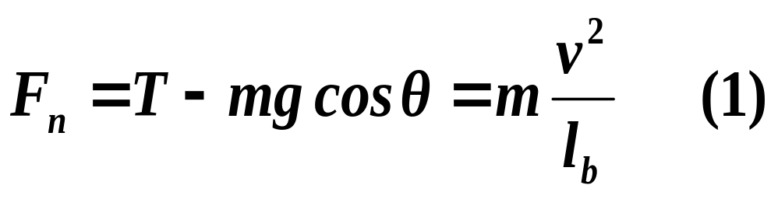
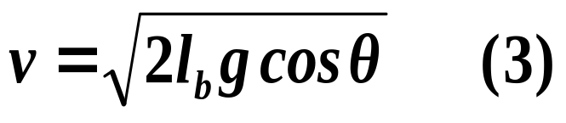
(2) a 球刚好离开地面。
N
T
a
分析a运动
mg
当 T = mg 时，a 球刚好离地
b
O
a

Slide 6
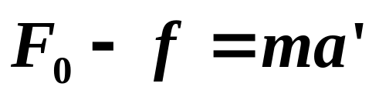
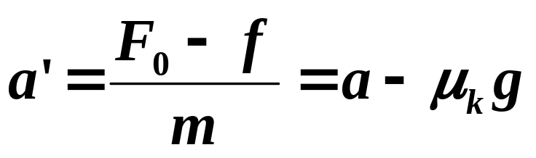
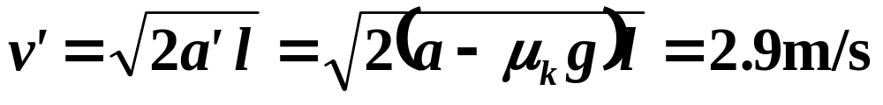
2. 在刹车时卡车有一恒定的减速度 a=7.0m/s²。刹车一开始，原来停在上面的一个箱子就开始滑动，它在卡车车厢上滑动了 l=2m 后撞上了卡车的前帮。问此箱子撞上前帮时相对卡车的速率为多大？设箱子与车厢地板之间的滑动摩擦系数 μ_{k}=0.50。
解：以车厢为参考系，箱子在水平方向受摩擦力 f= μ_{k}mg 和惯性力 F₀=ma，由牛二定律，对箱子有
a
a’
f
F₀
l
则箱子对车厢的加速度为
箱子碰帮时相对卡车的速率为

Slide 7


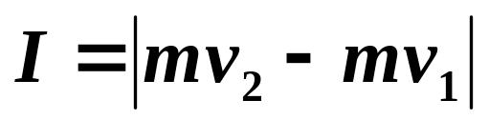
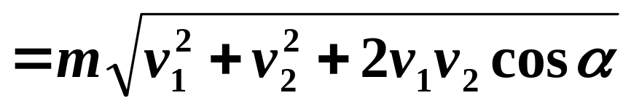





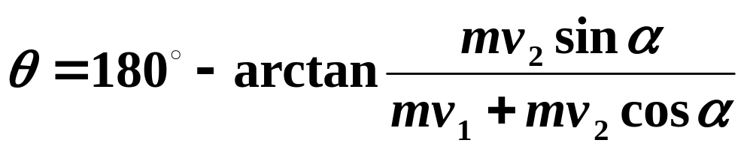
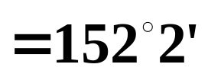
3. 一质量 m = 0.14kg 的垒球沿水平方向以 v₁= 50m/s 的速率投来，经棒打击后，沿仰角 α = 45 °的方向向回飞出，速率变为 v₂= 80m/s。求棒给球的冲量的大小与方向。若球与棒接触的时间为 Δt = 0.02s，求棒对球的平均冲力大小。它是垒球本身重量的几倍？
解：如图，设垒球飞来方向为 x 轴方向。棒对球的冲量大小为
方向：与x轴夹角

Slide 8
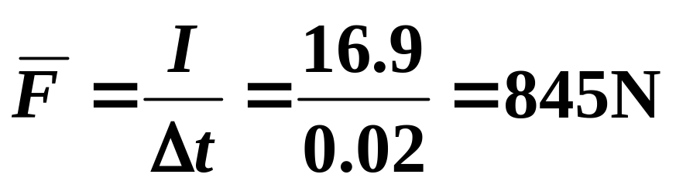
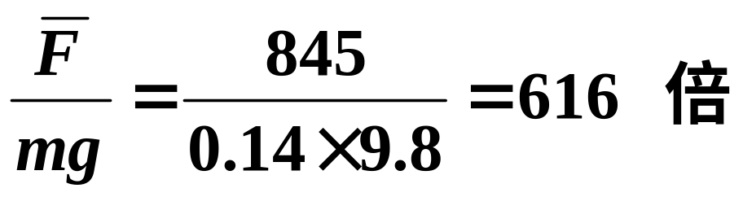
棒对球的平均冲力
此力为垒球本身重量的

Slide 9
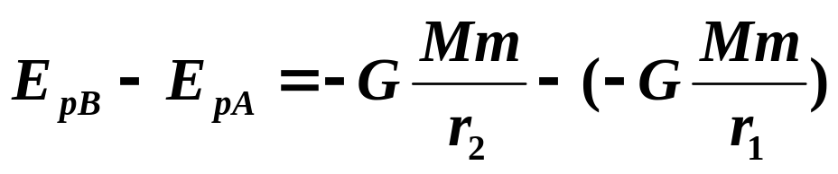
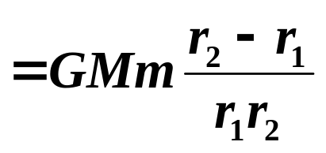
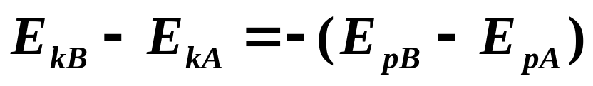
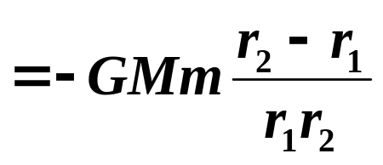
4. 一人造地球卫星绕地球作椭圆运动， A 、B 分别为近地点和远地点， A 、B 距地心的距离分别为 r₁ 、 r₂ 。 设卫星的质量为 m ，地球的质量为M ，万有引力常量为 G ，则卫星在A 、B 两点 处的万有引力势能的差为多少？卫星在A 、B 两点 处的动能差为多少？
A
地心
B
解: 由万有引力势能公式得
r₁
r₂
由机械能守恒

Slide 10

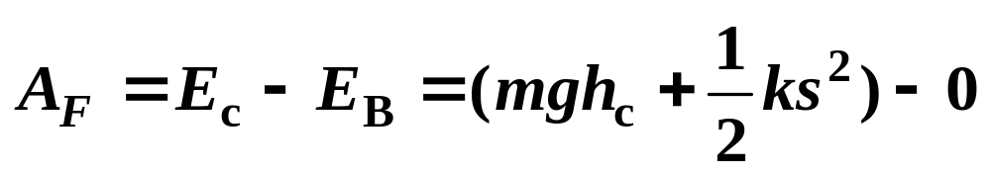
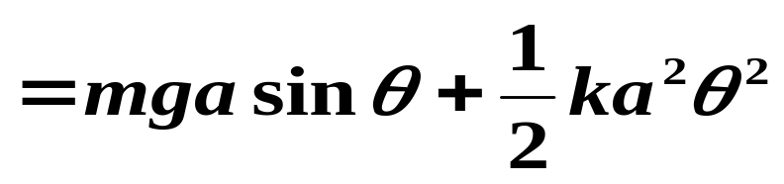
5. 弹簧原长为AB，劲度系数为k,下端固定在点A，上端与一质量为m的木块相连，木块总靠在一半径为a的半圆柱的光滑表面上。今沿半圆的切向用力F 拉木块使其极缓慢地移过角度θ。求在这一过程中力F 的功。
解: 根据功能原理:
以 m, 弹簧, 地球为研究对象
F
N
弹性势能零点, 重力势能零点均选在B处
C
f
mg
B
A
Notes:
守恒定律的意义为: 利用守恒定律,可以使我们在解决有些问题时只考虑初末态,而省去从初态到达末态的中间过程,从而使问题简化.

Slide 11
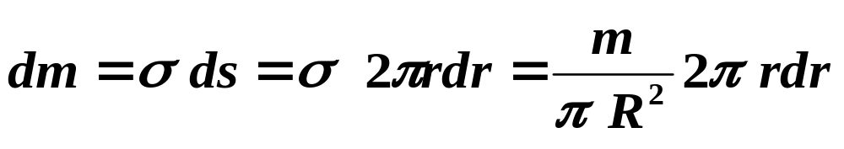
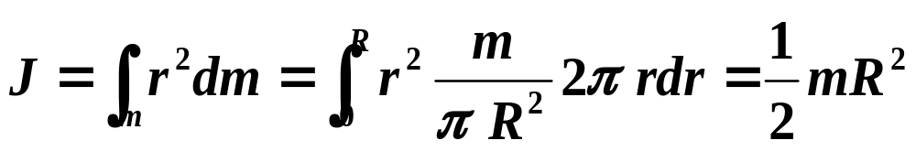
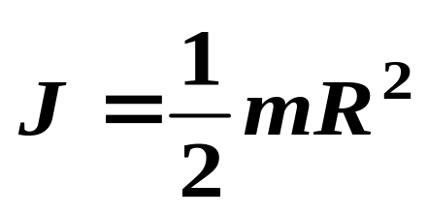
6.求均匀薄圆盘对于中心垂直轴的转动惯量。
解：可视圆盘由许多小圆环组成。
C
（1） 选微元d m
R
m
求 d J
利用上题结果 dJ = r² dm
r
(3) 求 J
0
dr

Slide 12
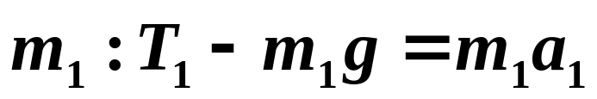




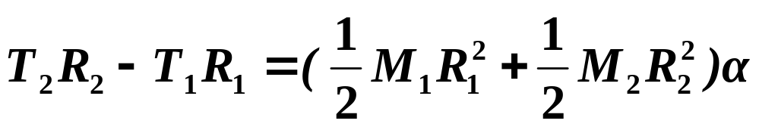


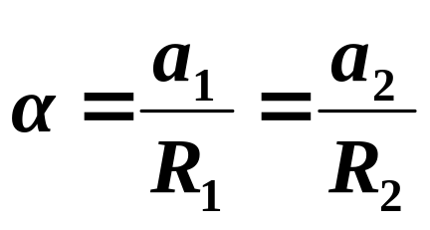
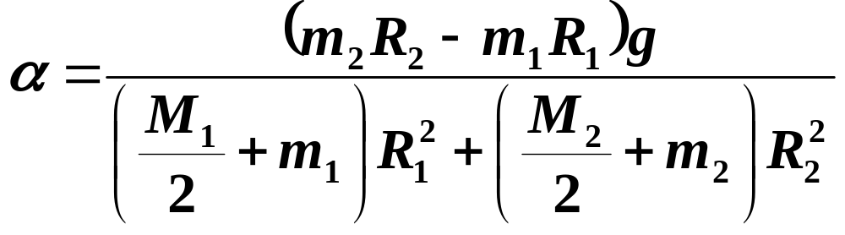
7.如图，两圆轮的半径分别为R₁和R₂，质量分别为M₁和M₂，皆可视为均匀圆柱体且同轴固结在一起，二盘边缘绕有细绳，绳子下端挂两个质量分别为m₁和m₂的物体，求在重力作用下，m₂下落时轮的角加速度。
解：
对整个轮，由转动定律
由运动学关系
联立解得

Slide 13

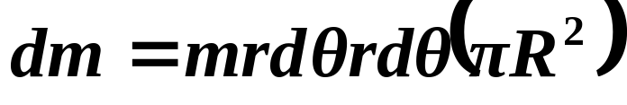


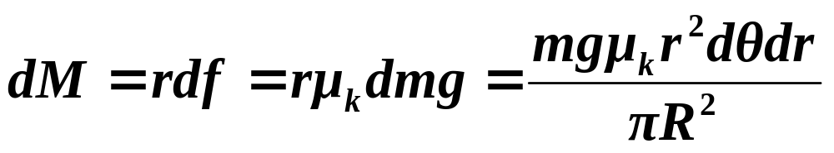
8. 如图，唱机的转盘绕着通过盘心的固定竖直轴转动，唱片放上去后将受到转盘摩擦力作用而随转盘转动。设唱片可看成是半径为 R 的均匀圆盘，质量为 m ，唱片与转盘之间的滑动摩擦系数为μ_{k}。转盘原来以角速度 ω 匀速转动，唱片刚放上去时它受到的摩擦力矩是多大？唱片达到角速度 ω 需要多长时间？在这段时间内转盘保持角速度 ω 不变，驱动力矩共做了多少功？唱片获得了多大动能？
ω
解：唱片上一面元面积为
R
dr
r
质量为
df
α
此面元受转盘摩擦力矩

Slide 14
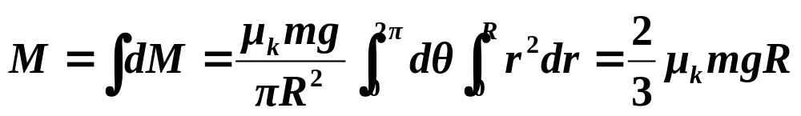
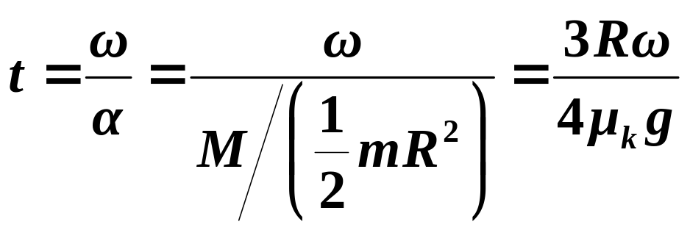
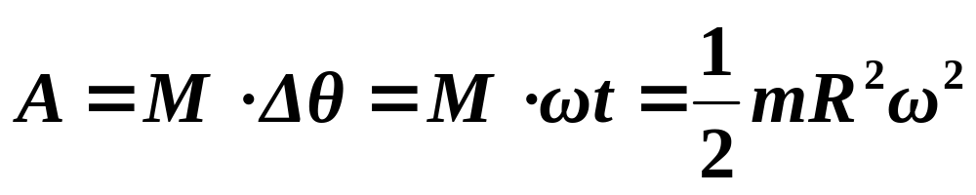
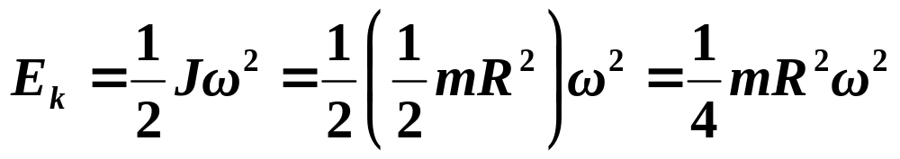
各质元所受力矩方向相同，整个唱片所受摩擦力矩
唱片在此力矩作用下做匀加速转动，角速度从 0 增加到 ω 需要时间
R
dr
ω
r
df
α
驱动力矩做功
唱片获得动能

Slide 15
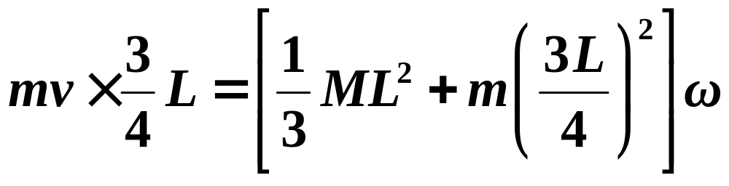

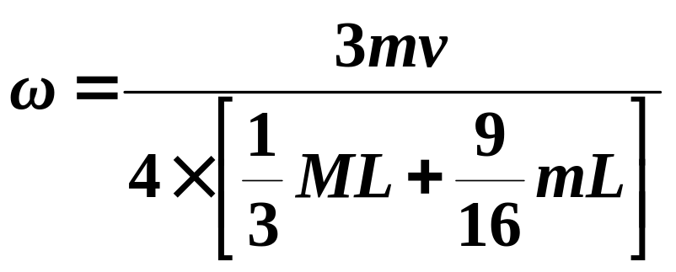


9. 如图，均匀杆长 L=0.40m，质量M=1.0kg，由其上端的光滑水平轴吊起而静止。今有一质量 m=8.0g 的子弹以 v=200m/s 的速率水平射入杆中而不复出。射入点在轴下 d=3L/4处。(1)求子弹停在杆中时杆的角速度；(2)求杆的最大偏转角。
解：(1)由子弹和杆系统对悬点O的角动量守恒
O
.
M
.
L
m_{o}
A

Slide 16
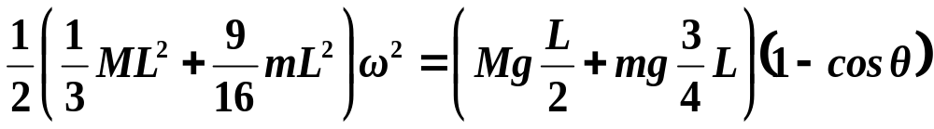
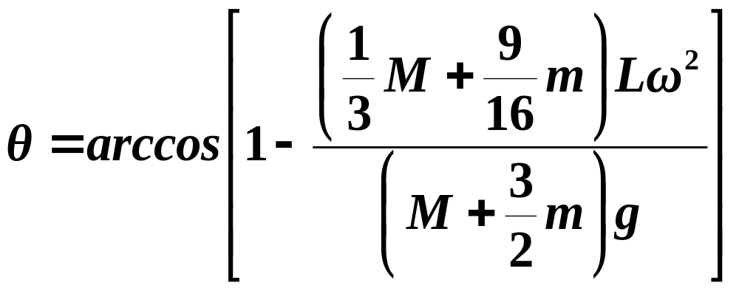
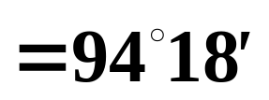
(2)对杆、子弹和地球，由机械能守恒得
由此得

Slide 17
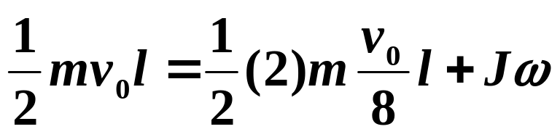
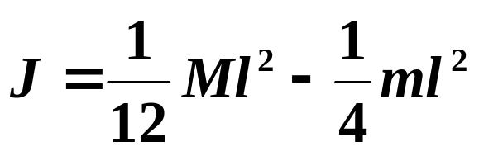
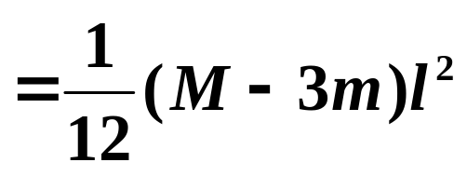
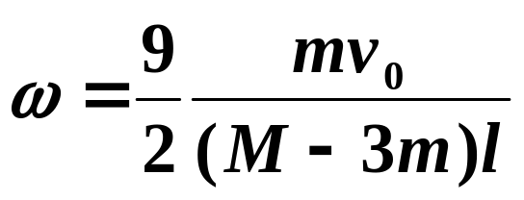
10. 一质量为M ，长度为 L 的均匀细杆，放在光滑的水平桌面上，可绕通过其中点 O 的光滑固定竖直轴转动，开始时静止。一质量为 m 的（m < M）子弹以速度 v₀ 垂直击中杆的一端，撞击后从杆的一端打下质量也为m 的一段（可视为质点），与子弹结合在一起以 v₀/ 8 的速度沿垂直于杆的方向飞出，如图。求(1)撞击后瞬间杆转动的角速度(2)撞击过程中的机械能损失。
解：由角动量守恒
v₀
8
O
v₀

Slide 18
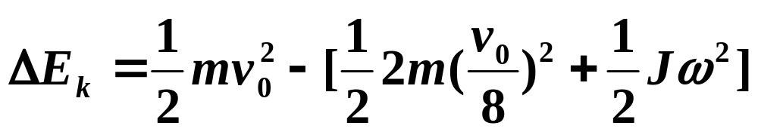
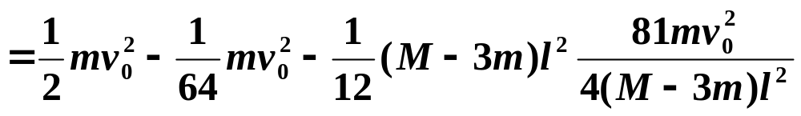

（2）损失的机械能
v₀
8
O
v₀

Slide 19

大学物理
热 学
共 7 题

Slide 20









1. 2g氢气与2g氦气分别装在两个容积相同的封闭容器内，温度也相同。(氢气视为刚性双原子分子)。
求：(1)氢分子与氦分子的平均平动动能之比；(2)氢气与氦气压强之比；(3)氢气与氦气内能之比。
解：
(1)
(2)
(3)

Slide 21








2. N个粒子,其速率分布函数为
(1)作速率分布曲线并求常数a；
(2)分别求速率大于v₀ 和小于 v₀的粒子数；
(3)求粒子的平均速率。
解：
(1) 速率分布曲线如右图所示：
f(v)
由归一化条件：
a
0
v₀
2v₀
v
另法：
由图可有面积 S

Slide 22








(2) 大于 v₀ 的粒子数：
f(v)
b
0
v₀
2v₀
v
小于 v₀ 的粒子数:
(3) 平均速率：

Slide 23




3. 热水瓶胆的两壁间距 l = 0.4cm，其间充满 t = 27 , p = 1 Pa 的 N₂，N₂ 分子的有效直径 ，
问氮气分子的平均自由程是多少？
d
=
3
.
7
×
10
10
m
解：
此计算值大于热水瓶胆的两壁间距，所以氮气分子的平均自由程为 0.4 cm。

Slide 24




4.如图，总体积为40L的绝热容器，中间用一隔热板隔开，隔板重量忽略，可以无摩擦的自由升降。A、B两部分各装有1mol的氮气，它们最初的压强是1.013*103Pa，隔板停在中间，现在使微小电流通过B中的电阻而缓缓加热，直到A部分气体体积缩小到一半为止，求在这一过程中：(1)B中气体的过程方程，以其体积和温度的关系表示；(2)两部分气体各自的最后温度；
(3)B中气体吸收的热量？
解：
（1）
A
活塞上升过程中，
B 中气体的过程方程为：
B
i

Slide 25






（2）
（3）

Slide 26












5. 如图所示循环过程，c → a 是绝热过程，p_{a}、V_{a}、V_{c} 已知， 比热容比为 γ，求循环效率。
解：
a →b 等压过程
p
p_{a}
a
b
吸热
b→c 等容过程
c
放热
O
V_{a}
V_{c}
V

Slide 27








6. 1mol双原子分子理想气体作如图的可逆循环过程，其中1—2为直线，2—3为绝热线，3—1为等温线。已知 ， 。试求：(1)各过程的功，内能增量和传递的热量(用T₁和已知常数表示)；(2)此循环的效率 。
解：
(1) 1—2任意过程
p
2
p₂
1
p₁
3
O
V₁
V₂
V₃
V

Slide 28








2—3绝热膨胀过程
p
2
p₂
1
p₁
3
O
V₁
V₂
V₃
V
3—1等温压缩过程
(2)

Slide 29




7. 1 kg 0 ºC 的冰与恒温热库（t = 20 ºC ）接触， 求冰全部溶化成水的熵变？(熔解热λ=334J/g)
思路：
为不等温热传导过程，不可逆，不能计算恒温热库的熵变
来作为冰溶化的熵变。
设想冰与 0 °C 恒温热源接触，此为可逆吸热过程。
解：冰等温融化成水的熵变：
另求：此不等温热传导过程的总熵变
t = 20 ºC 的恒温热库发生的熵变：
总熵变
符合热二律

Slide 30

大学物理
振动与波动
共 5 题

Slide 31

1. 水平弹簧振子，弹簧倔强系数 k = 24N/m，重物质量
m = 6kg，重物静止在平衡位置。设以一水平恒力 F =
10N 向左作用于物体 (不计摩擦), 使之由平衡位置向左
运动了 0.05m，此时撤去力 F。当重物运动到左方最远
位置时开始计时，求物体的运动方程。
解：设物体的运动方程为
x = Acos(ωt + φ )
m
k
F
恒外力所做的功等于弹簧获
得的机械能，当物体运动到
最左端时，这些能量全部转化为弹簧的弹性势能
–A –s O
x

Slide 32

角频率
物体运动到 –A 位置时计时，初相为 φ = π
所以物体的运动方程为 x = 0.204cos(2 t + π ) (m)

Slide 33
2. 两个谐振子作同频率同振幅的简谐振动。第一个振
子的振动表达式为 x₁= Acos(ωt + ϕ)，当第一个振子从
振动的正方向回到平衡位置时，第二个振子恰在正方
向位移的端点。
(1) 求第二个振子的振动表达式和二者的相差；
(2) 若 t =0 时，x₁= –A/2，并向 x 负方向运动，画出二
者的 x-t 曲线及相量图。
解：(1) 由已知条件画出相量图，可见
第二个振子比第一个振子相位落后 π/2，
故 Δϕ = ϕ₂ –ϕ₁ = –π/2，
x
ω
A₂
A₁
O
第二个振子的振动函数为
x₂= Acos(ωt + ϕ + Δϕ) = Acos(ωt + ϕ –π/2)

Slide 34




(2) 由 t = 0 时，x₁= A/2 且 v < 0，可知 ϕ = 2π/3，所以
x₁= Acos(ωt + 2π/3)， x₂= Acos(ωt + π/6)
x
x
A₂
x₁
x₂
A
ω
O
O
t
A₁
-A

Slide 35







3. 一质点同时参与两个同方向同频率的谐振动，其振动规律为 x₁= 0.4cos(3t + π/3)，x₂= 0.3cos(3t - π/6) (SI)。
求：(1) 合振动的振动函数；
(2) 另有一同方向同频率的谐振动 x₃ = 0.5cos(3t + φ₃) (SI)
当 φ₃ 等于多少时，x₁, x₂, x₃ 的合振幅最大？最小？
解：(1) 解析法
振动函数

Slide 36











另法：相量图法
α
π/3
φ
O
−π/6
x
(2) 当 φ₃ = φ = 0.12π 时，
当 φ₃ = φ − π = -0.88π 时，

Slide 37






4. 已知 t = 2s 时一列简谐波的波形如图，求波函数及
O 点的振动函数。
y(m)
u = 0.5m/s
解：波函数标准方程
0.5
O
1
2
3
x(m)
已知 A = 0.5m，λ = 2m，T = λ / u = 2 / 0.5 = 4s
由
得
即
为什么不取 y(t=2, x=0) 求？
所以波函数为
O 点的振动函数为

Slide 38



平面简谐波沿 x 轴正向传播，振幅为 A，频率为 v，
传播速度为 u。(1) t = 0 时，在原点 O 处的质元由平衡
位置向 x 轴正向运动，写出波函数；(2) 若经反射面反
射的波的振幅和入射波振幅相等，写出反射波波函数,
并求在 x 轴上因两波叠加而静止的各点的位置。
解：(1) O 处质元的振动函数
u
波疏
波密
O
x
所以入射波的波函数为
反射面
(2) 有半波损失，即相位突变 π，所以反射波波函数为

Slide 39


u
波疏
波密
O
x
入射波和反射波叠加，此题
反射点肯定是波节，另一波
节与反射点相距 λ /2，即 x = λ /4 处。
反射面

Slide 40

大学物理
光 学
共 8 题

Slide 41

1. 在图示的双缝干涉实验中, D=120cm, d=0.5mm,
用波长为λ=5000Å的单色光垂直照射双缝。
(1)求原点o(零级明条纹所在处)上方
的第五级明条纹的坐标x 。
(2)如果用厚度h=1×10⁻² mm,折射率
n=1.58的透明薄膜覆盖s₁缝后面,
求上述第五级明条纹的坐标x' 。
解: (1)原点o上方的第五级明条纹
的坐标:
x
s₁
d
o
s₂
D

Slide 42


(2)覆盖s₁时,条纹向上移动
由于光程差的改变量为(n-1)h ,而移动一个条纹的光程差的改变量为λ ,所以明条纹移动的条数为
x
s₁
d
o
s₂
D

Slide 43






2. 两平板玻璃之间形成一个 θ=10⁻⁴rad的空气劈尖,
若用λ=600nm 的单色光垂直照射。求:
1)第15条明纹距劈尖棱边的距离;
2)若劈尖充以液体(n=1.28 )后, 第15条明纹移
动了多少?
解: 1)
设第k条明纹对应的空气厚度为e_{k}
明纹
…

Slide 44








2)
第15条明纹向棱边方向移动(为什么?)
设第15条明纹距棱边的距离为 L₁₅' , 所对应的液体厚度为e₁₅'
因空气中第15条明纹对应的光程差等于液体中
第15条明纹对应的光程差, 有
明纹
…
明纹
…

Slide 45





3. 如图为观察牛顿环的装置,平凸透镜的半径为R=1m的球面; 用波长 λ =500nm的单色光垂直照射。
求(1)在牛顿环半径r_{m}=2mm范围内能见多少明环?
(2)若将平凸透镜向上平移e₀=1μm最靠近中心o
处的明环是平移前的第几条明环?
解: (1)
第k条明环半径为
R
r
o
有8条明环
(2)向上平移后,光程差改变 2ne₀ , 而光程差改变
λ 时, 明条纹往里“缩进”一条,共“缩进”条纹:
最中间为平移前的第5条

Slide 46





4. 单缝衍射, 己知: a=0.5mm, f=50cm 白光垂直照
射,观察屏上x=1.5mm处为明条纹,求1) 该明纹对
应波长? 衍射级数? 2) 该条纹对应半波带数?
解:1)
(1)
(2)
(Å)
k=1: λ₁=10000Å
k=3: λ₃=4286Å
k=2: λ₂=6000Å
k=4: λ₄=3333Å
答:x=1.5mm处有
λ₂=6000Å, λ₃=4286Å
2)k=2时 2k+1=5 单缝分为5个半波带
k=3时 2k+1=7 单缝分为7个半波带

Slide 47



5. 在通常亮度下, 人眼的瞳孔直径约2mm,人眼最敏感的波长为550nm(黄绿光), 若人眼晶体的折射率 n=1.336; 求: 1)人眼的最小分辩角? 2)在明视距离(250mm)或30m处, 字体间距多大时人眼恰能分辩?
解: 1)
2)在明视距离处:
在30mm处:

Slide 48
6. 波长为600nm的单色光垂直入射在一光栅上,
第2、3级明条纹分别出现在sinθ=0.20与sinθ=0.30处,
第4级缺级。求:(1)光栅常量;(2)光栅上狭缝宽度;
(3)屏上实际呈现的全部级数。
解:(1)d=2λ/sinθ₂=2×600×10⁻⁹/0.2=6.0×10⁻⁶[m]
(2)由缺级条件知d/a=4,所以a=d/4=1.5×10⁻⁶[m]
(3)由θ_{max}=π/2得
k_{max}=d⋅sinθ_{max}/λ=6.0×10⁻⁶/(600×10⁻⁹)=10
实际呈现的全部级次为0,±1,±2,±3,±5,±6,±7,±9

Slide 49








7. 波长为 λ₁ = 5000Å和λ₂= 5200Å 的两种单色光垂直照射光栅,光栅常数为 0.002cm, f = 2 m, 屏在透镜焦平面上。求(1) 两光第三级谱线的距离;(2)若用波长为4000Å ∼7000Å 的光照射,第几级谱线将出现
重叠;(3)能出现几级完整光谱？
解: (1)

Slide 50











(2)设λ₁=4000Å的第k+1 级与λ₂=7000Å的第k级
开始重叠
-3
-2
-1
0
1
2
3
λ₁的第k+1级角位置:
λ₂的第k级角位置:
当 k = 2,
从 k = 2 开始重叠。
(3)
能出现28级完整光谱

Slide 51


8. 通过偏振片观察混在一起而又不相干的线偏光和圆偏光, 在透过的光强为最大位置时,再将偏振片从此位置旋转30°角,光强减少了20﹪, 求圆偏光与线偏光的强度之比 I_{C}/I_{L} 。
解:圆偏光通过偏振片后,光强减半;
线偏光通过偏振片后,由马吕斯定律决定

Slide 52

完

